Slide 1

SELLER TAT.
PRESENTADO POR: EDGAR VÁSQUEZ PEDRO MOYANO KEVIN MAVESOY
RONALD ZAMBRANO

Slide 2



INDICE
RESUMEN EJECUTIVO.
DESCRIPCIÓN DEL PROYECTO.
Justificación del proyecto.
Marco teórico.
Objetivo General.
Objetivos específicos.
Alcance del proyecto

Slide 3

RESUMEN EJECUTIVO.
Desarrollar software online que preste el servicio a una distribuidora de productos desechables y productos congelados, como desarrollo para ventas de tienda a tienda, que gestione el inventario del distribuidor y manejar pedidos online, con una base de datos de mercancías.

Slide 4

DESCRIPCIÓN DEL PROYECTO
Diseñar software que permita automatizar la gestión de ventas de una compañía distribuidora de productos desechables y refrigerados tienda a tienda (TaT), ubicada en Fontibón contando como única zona de distribución esta misma.

Slide 5

JUSTIFICACIÓN DEL PROYECTO.
La administradora y dueña de la empresa distribuidora, Liliana Vanegas, encontró que su empresa necesitaba mejoras en temas como manejo de clientes y proveedores, además de inventarios, para que su empresa mejore y crezca a futuro. Evidentemente se encuentra que el manejo organizado de la información y la creación de un aplicativo para que los clientes puedan ordenar pedidos puede lograr una mejora significativa.

Slide 6
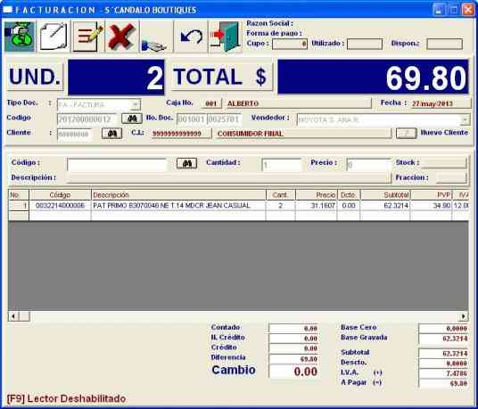
MARCO TEÓRICO.
Las tiendas de barrio actualmente son el motor de desarrollo de la economía de nuestro país, pues son consideradas pequeñas empresas familiares enfocadas en la venta al por menor de productos de la canasta familiar, caracterizadas por el servicio personalizado que ofrecen a los clientes, el fácil acceso de compra y los buenos precios que manejan. El mercado a tenido un aumento de porcentaje considerable por ello paralelamente con este crecimiento, diversas empresas de software se han preocupado por crear soluciones tecnológicas que permitan fortalecer, tecnificar y mejorar el canal TaT, ofreciendo soluciones en el área de control de inventarios, proveedores, facturas, reportes, etc.

Slide 7
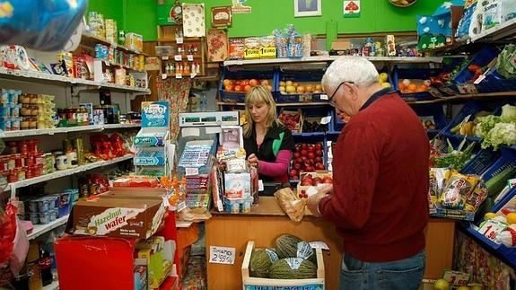
OBJETIVO GENERAL.
Desarrollar un aplicativo para servicios de venta TaT, que permita gestionar pedidos de clientes y contrastarlos con mercancía en stock.

Slide 8

OBJETIVOS ESPECÍFICOS.
Generar una plataforma de acceso y manejo de usuarios (modificar, registrar y eliminar)
Crear un modulo que permita el manejo de inventarios, con actualización de valores de los productos.
Permitir que los usuarios puedan: realizar, modificar, totalizar o eliminar pedidos.
Enviar notificaciones con cambios de precio y promociones de productos a los clientes.
Realizar informe de ventas por cliente y producto.
Permitir realizar pagos por diferentes medios.

Slide 9

ALCANCE DEL PROYECTO
El proyecto busca generar una solución tecnológica que permita organizar los procesos primarios de compra, distribución y entrega de mercancía de la empresa objeto de esta solución, para la localidad de Fontibón, que es su radio de acción, ya que con la logística actual no es posible ampliar dicho nicho de mercado.

Slide 10
ENTREGABLES DEL PROYECTO
Requerimientos funcionales y no funcionales
Normalización
Diagrama de procesos BPMN
Modelo entidad - relación
Diccionario de datos
Diagrama de clases UML
Casos de uso.

